Slide 1

가니 도서관
도서관 기능 구현
박가현
Copyrightⓒ. Saebyeol Yu. All Rights Reserved.

Slide 2

CONTENTS
001
가니 도서관 소개
- 가니 도서관의 주요 소개
002
가니 도서관 제작 및 기능
회원 종류 별 기능
가니 도서관 제작 (관리자 중심)
003
가니 도서관 URL
Copyrightⓒ. Saebyeol Yu. All Rights Reserved.

Slide 3
1
가니 도서관 소개
가니 도서관의 주요 소개
Copyrightⓒ. Saebyeol Yu. All Rights Reserved.

Slide 4
가니 도서관 소개
가니 도서관의 주요 소개
도서를 검색하고 열람하다.
검색/열람
가니 도서관은 모든 도서를 열람할 수 있는 공간과, 도서를 제목 또는 저자로 도서를 찾을 수 있습니다.
도서를 대출하고 반납하다.
도서와 회원을 관리하다.
대출/반납
관리
가니 도서관의 회원은 원하는 도서를 대출 또는 반납이 가능합니다.
가니 도서관의 회원은 자신의 대출목록을 관리할 수 있고, 관리자는 도서와 회원을 관리할 수 있습니다.
Copyrightⓒ. Saebyeol Yu. All Rights Reserved.

Slide 5
2
가니 도서관 URL
가니 도서관 방문 주소 등
Copyrightⓒ. Saebyeol Yu. All Rights Reserved.

Slide 6
가니 도서관 제작 및 기능
회원 종류 별 기능
비회원 | 도서 열람 기능 도서 조회 기능 도서 이미지 다운로드 기능 회원가입 기능 로그인 기능
회원 | 비회원 기능들 로그아웃 기능 도서 조회, 대출 기능 대출 목록 조회, 반납 기능
관리자 | 회원 기능들 회원 대출 목록 현황 조회, 강제 반납 기능 회원 목록 조회, 정보 수정, 삭제 기능 회원가입 금지 아이디 목록 조회, 추가 기능 도서 조회 후 도서 정보 수정, 삭제 기능 도서 추가 기능
Copyrightⓒ. Saebyeol Yu. All Rights Reserved.

Slide 7
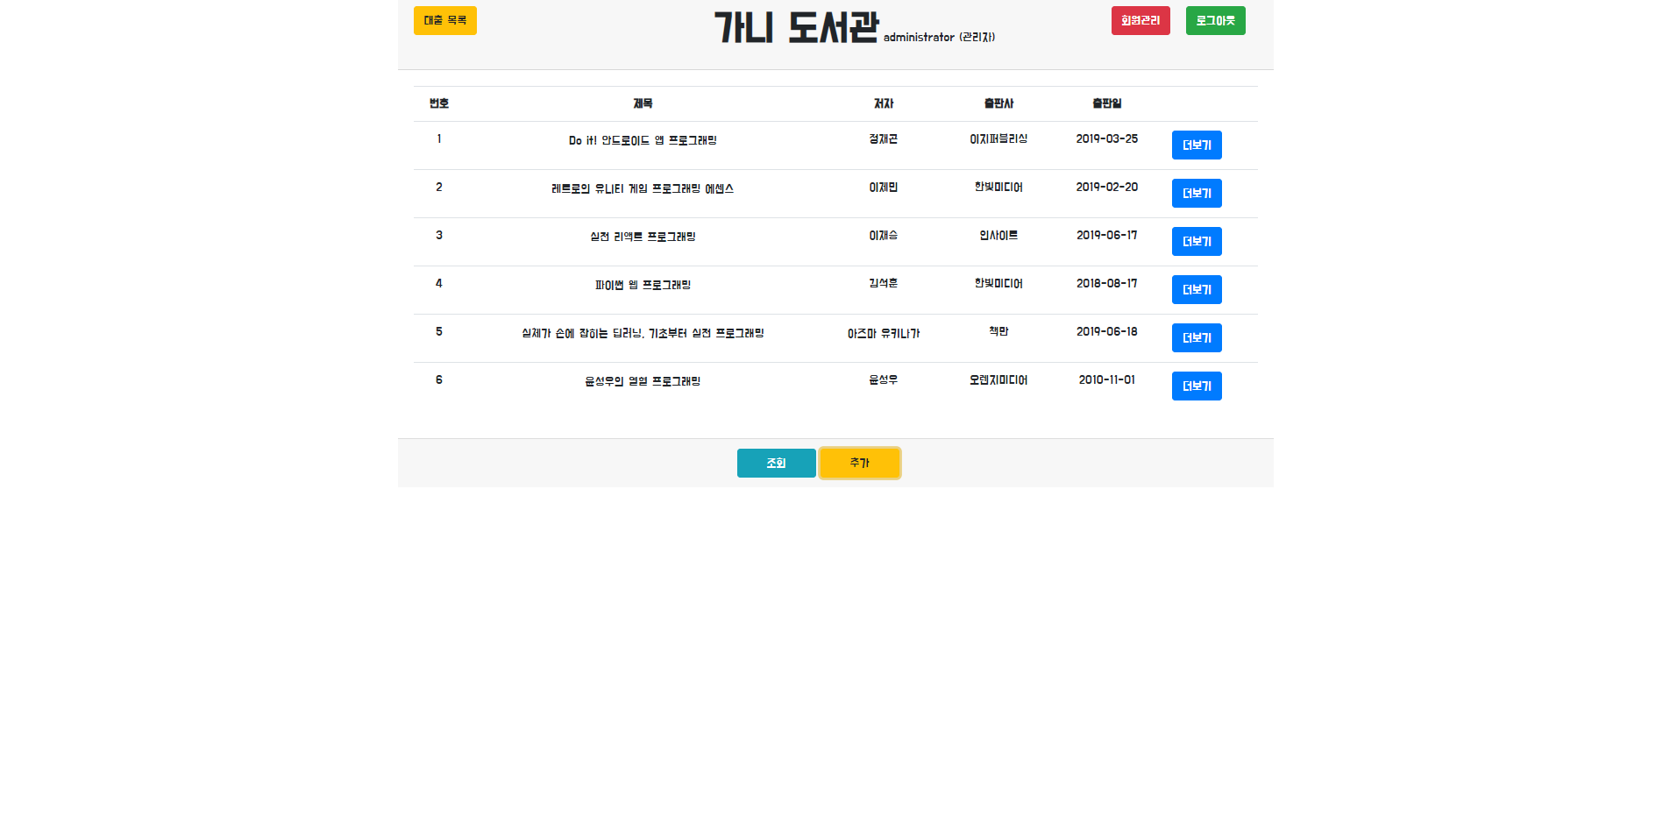
가니 도서관 제작 및 기능
가니 도서관 제작 (관리자 중심)
메인 페이지
주요 기능
도서 전체 열람 기능
더보기 버튼 클릭 시 상세정보 열람 가능
회원가입, 로그인, 로그아웃 기능
Copyrightⓒ. Saebyeol Yu. All Rights Reserved.

Slide 8
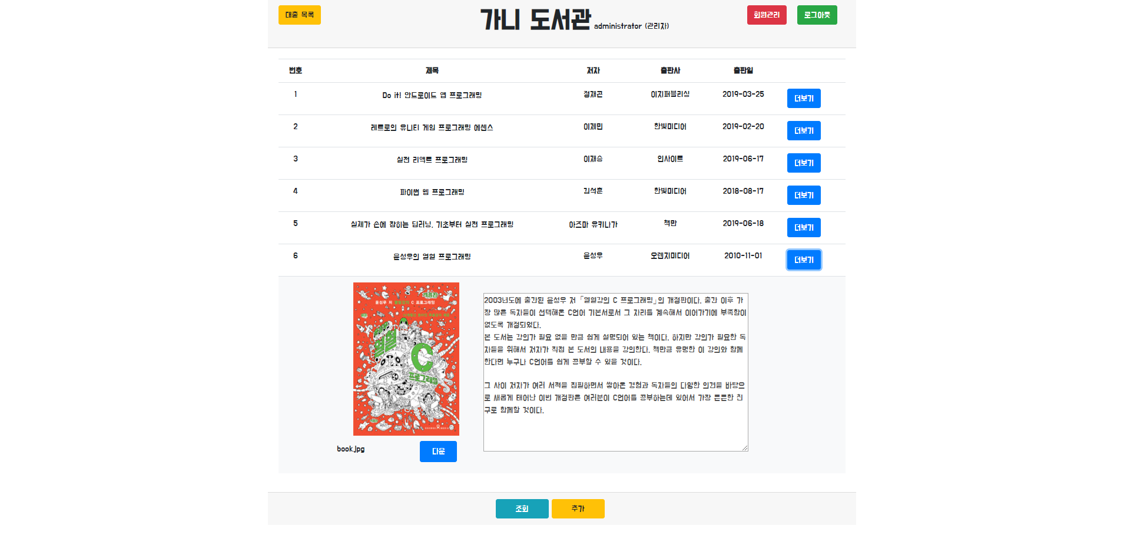
가니 도서관 제작 및 기능
가니 도서관 제작 (관리자 중심)
메인 페이지 - 더보기
주요 기능
해당 도서의 이미지와 소개 글
해당 도서 이미지 다운로드 기능
Copyrightⓒ. Saebyeol Yu. All Rights Reserved.

Slide 9
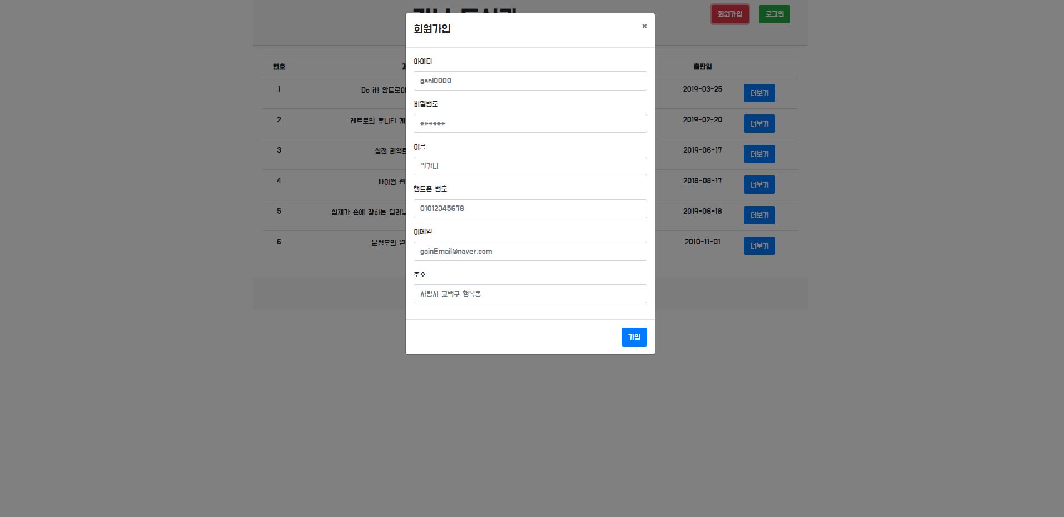
가니 도서관 제작 및 기능
가니 도서관 제작 (관리자 중심)
회원가입 페이지
주요 기능
모든 입력 창이 입력되어야 회원가입 가능
Copyrightⓒ. Saebyeol Yu. All Rights Reserved.

Slide 10
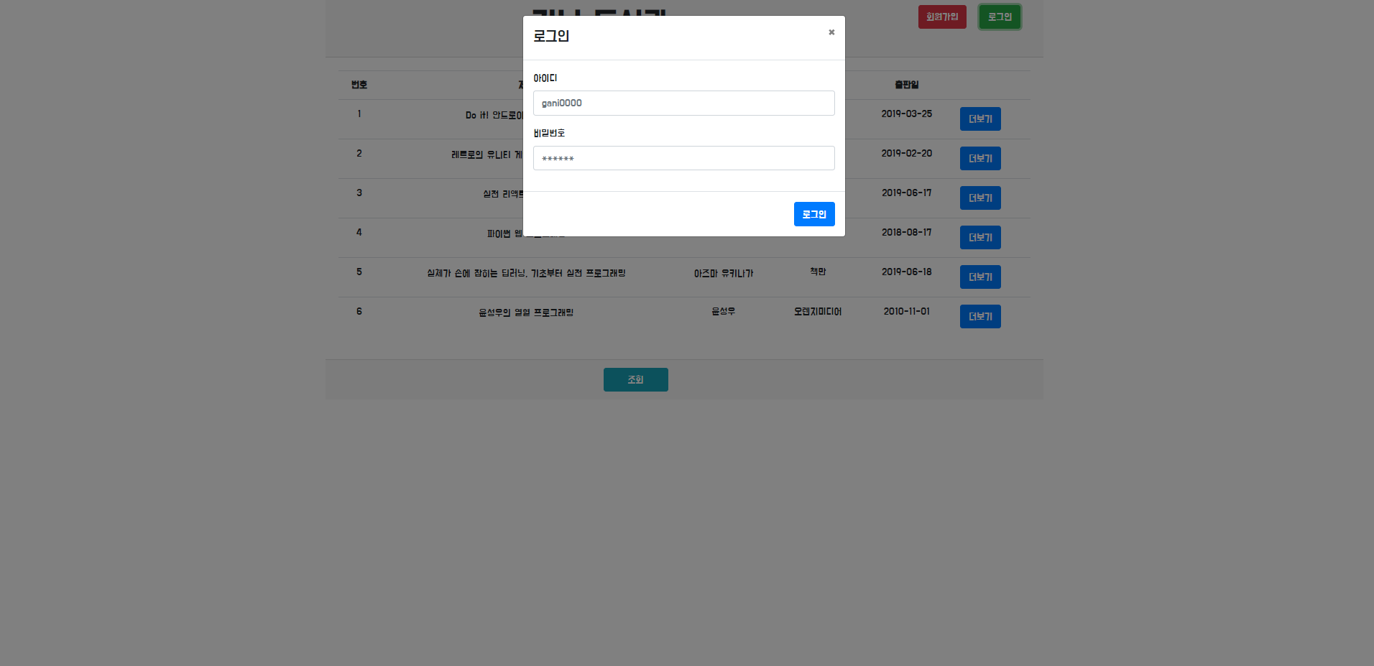
가니 도서관 제작 및 기능
가니 도서관 제작 (관리자 중심)
로그인 페이지
주요 기능
모든 입력 창이 입력되어야 로그인 가능
Copyrightⓒ. Saebyeol Yu. All Rights Reserved.

Slide 11
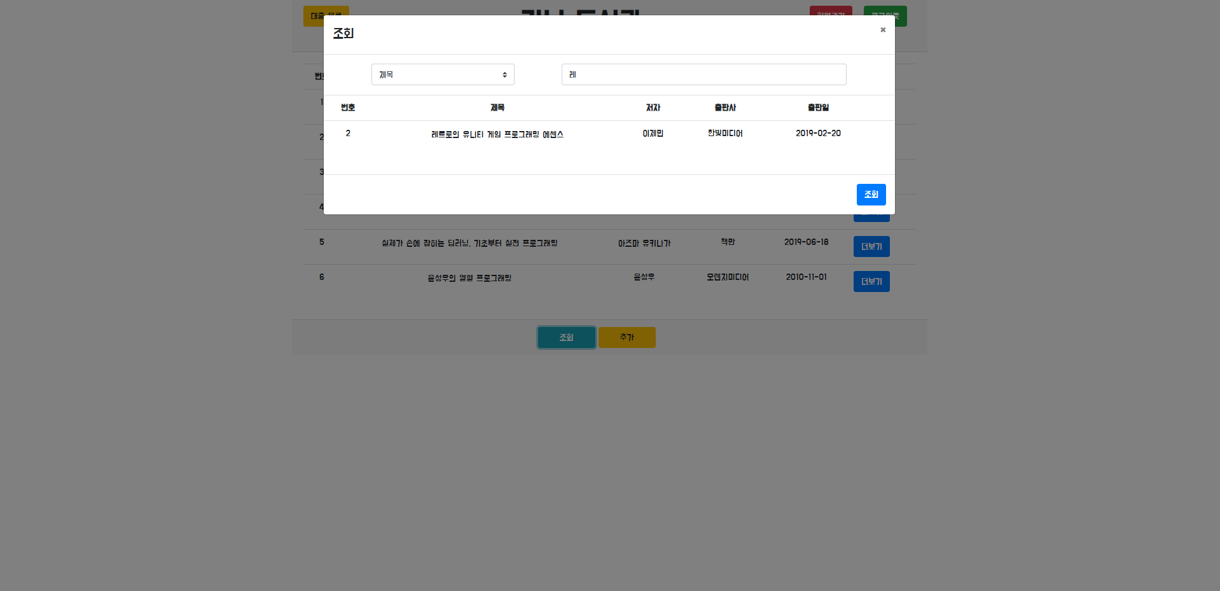
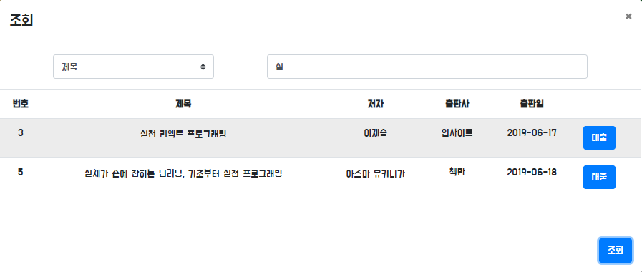
가니 도서관 제작 및 기능
가니 도서관 제작 (관리자 중심)
조회 페이지
주요 기능
제목 또는 저자로 조회 가능
한 글자 입력해도 해당하는 도서들 조회 가능
대출 기능 (회원 해당)
Copyrightⓒ. Saebyeol Yu. All Rights Reserved.

Slide 12
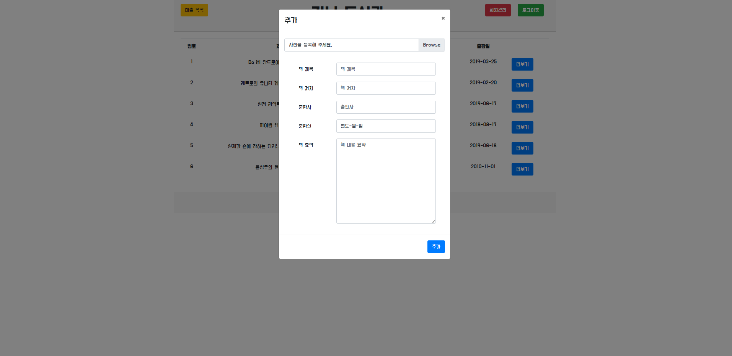
가니 도서관 제작 및 기능
가니 도서관 제작 (관리자 중심)
추가 페이지
주요 기능
도서 추가 기능
=> 도서 사진, 제목, 저자, 출판사, 출판일, 요약 등
Copyrightⓒ. Saebyeol Yu. All Rights Reserved.

Slide 13
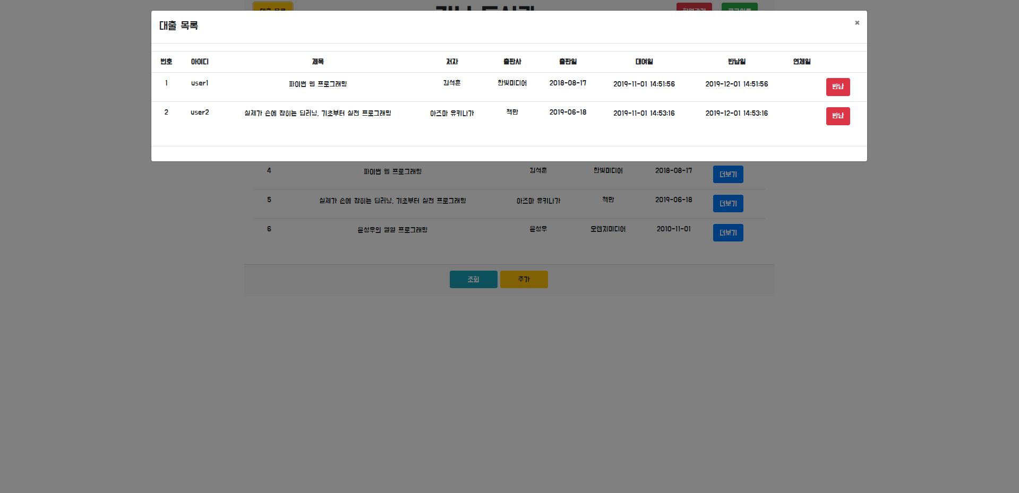
가니 도서관 제작 및 기능
가니 도서관 제작 (관리자 중심)
대출 목록 페이지
주요 기능
대출 목록 조회 기능
일반 회원 : 해당 회원의 대출 목록
관리자 : 모든 회원의 대출 목록, 강제 반납
Copyrightⓒ. Saebyeol Yu. All Rights Reserved.

Slide 14
가니 도서관 제작 및 기능
가니 도서관 제작 (관리자 중심)
대출 목록 페이지
주요 기능
대출 목록 조회 기능
일반 회원 : 해당 회원의 대출 목록
관리자 : 모든 회원의 대출 목록, 강제 반납
Copyrightⓒ. Saebyeol Yu. All Rights Reserved.

Slide 15
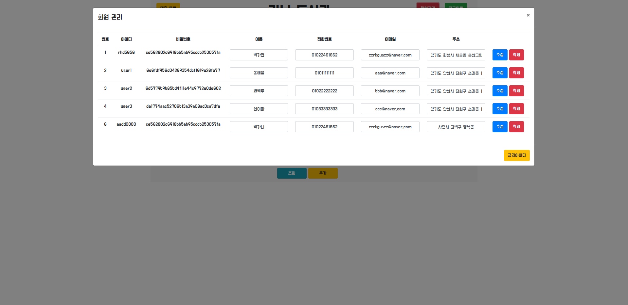
가니 도서관 제작 및 기능
가니 도서관 제작 (관리자 중심)
회원 관리 페이지
주요 기능
회원가입이 되어 있는 모든 회원 조회 기능
개인 정보 수정 및 회원 삭제 기능
비밀번호는 암호화 되어 있다.
Copyrightⓒ. Saebyeol Yu. All Rights Reserved.

Slide 16
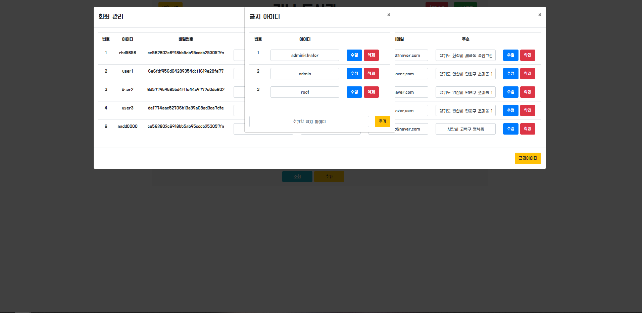
가니 도서관 제작 및 기능
가니 도서관 제작 (관리자 중심)
회원 관리 페이지 – 금지 아이디 페이지
주요 기능
회원가입 할 수 없는 금지 아이디 목록
금지 아이디 수정 및 삭제 기능
금지 아이디 추가 기능
Copyrightⓒ. Saebyeol Yu. All Rights Reserved.

Slide 17
3
가니 도서관 제작 및 기능
가니 도서관 웹 사이트와 그에 따른 기능
Copyrightⓒ. Saebyeol Yu. All Rights Reserved.

Slide 18

http://pager.kr/~st07/portfolio/ganiLibrary/
관리자 아이디 : administrator
관리자 비밀번호 : admin
Copyrightⓒ. Saebyeol Yu. All Rights Reserved.

Slide 19
가니 도서관
Thanks You!
박가현
Copyrightⓒ. Saebyeol Yu. All Rights Reserved.

